Slide 1
演習テキスト [課題]

Slide 2

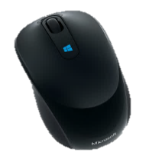
① 動かしてみよう
クリック → マウス移動

Slide 3

② ふたつを一緒に動かしてみよう
クリック → Shift+クリック
マウスで範囲選択

Slide 4
③ コピーしてみよう
Ctrl+C → Ctrl+V
Ctrl + マウス移動

Slide 5

④ やり直し（アンドゥ / Undo）てみよう
Ctrl+Z

Slide 6
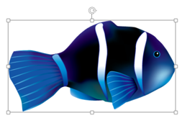

⑤ 大きさを変えてみよう
ここをつまむ

Slide 7
⑥ 向きを変えてみよう
書式 → 回転

Slide 8
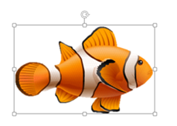
⑦ 回転させてみよう
ここをつまむ

Slide 9

⑧ 重ね方を変えてみよう
右ボタン → 前面/背面

Slide 10
⑨ 左右の位置をそろえてみよう
複数選択 → 書式 → 配置

Slide 11
⑩ 上下に均等の位置にしてみよう
複数選択 → 書式 → 上下に均等

Slide 12




Slide 13

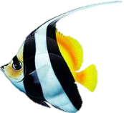
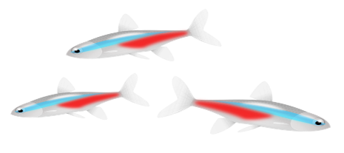



Slide 14
AKB48ヒットの理由
ファン志向
プロモーター志向
多様なAKBメンバー
でファン層を拡大
ファンとの距離が近い
劇場・握手会スタイル
AKBメンバーの成長を
見守ることができる
多数のメディア戦略
斬新なイベントがある
（総選挙、じゃんけん大会）
圧倒的な商品の特典
別々の事務所に所属し
利害関係を効果的に使う

Slide 15
弊社の今後の方針
競争力を高めるために資格試験にチャレンジする
資格取得の研修テキストを会社が負担（最大 10万円/年まで）
資格取得のための学費を会社が負担（最大 12万円/年まで）
資格試験の受験料を会社が負担（同一資格で最大 2回/年まで）
働き方の改善（ワークスタイル改革）を行う
会社での勤務のほかにリモートワーク/テレワークを推進する
スマートフォンやタブレットからのアクセスも可能のする
就業時間を見直し、タイムカードを廃止する
ワークライフバランスの充実を図る
誕生日休暇制度の創設
長期休暇制度の創設（4連休あたり、1日の休暇を追加補填）
家族旅行のための旅行代金の一部負担（最大 10万円/年まで）

Slide 16
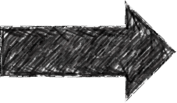
住宅供給数の比較
関東 38059戸
関西 15389戸

Slide 17

矢印の種類
図形、線、文字、画像、SmartArt からバランスで選ぶ
Ａ
Ｂ
➡
図形
線
文字
画像
SmartArt

Slide 18
表のレイアウトを強調してみよう
同じ条件で表を作る必要はない
世界遺産の大変多い “イタリア”
世界遺産の大変多い “イタリア”
国名 | 数
イタリア | 49
中国 | 45
スペイン | 44
ドイツ | 38
フランス | 38
メキシコ | 32
インド | 30
イギリス | 28
ロシア | 25
アメリカ | 21

Slide 19
表からグラフを作成してみよう
ポイント① データをコピーする
ポイント② 種類、表示形式、軸などを設定する
世界遺産の大変多い “イタリア”
国名 | 数
イタリア | 49
中国 | 45
スペイン | 44
ドイツ | 38
フランス | 38
メキシコ | 32
インド | 30
イギリス | 28
ロシア | 25
アメリカ | 21
国名 | 数
イタリア | 49
中国 | 45
スペイン | 44
ドイツ | 38
フランス | 38
メキシコ | 32
インド | 30
イギリス | 28
ロシア | 25
アメリカ | 21

Slide 20
さらに洗練されたグラフに
ポイント① タイトル
ポイント② 強調

Slide 21
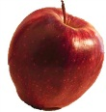
図形によるグラフを作成してみよう
ポイント① “りんごのイメージ”をコピー
ポイント② 配置を丁寧に整列
2010
2011
2012
2013
2014
他の方法も考えてみよう

Slide 22
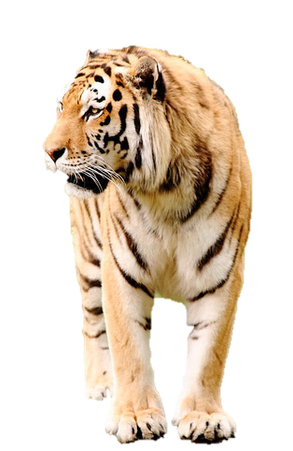
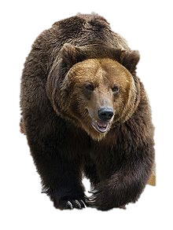
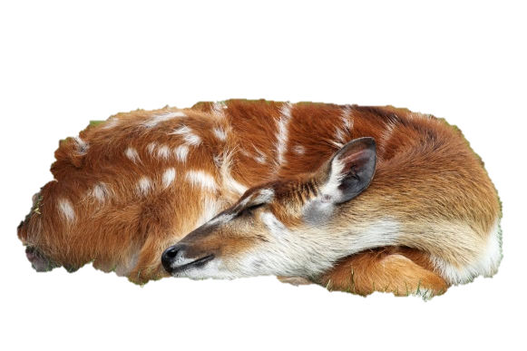

Slide 23

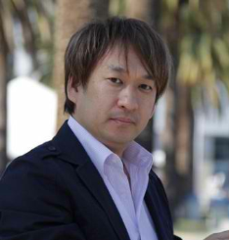
それは、デザインではない
コミュニケーションだ

Slide 24
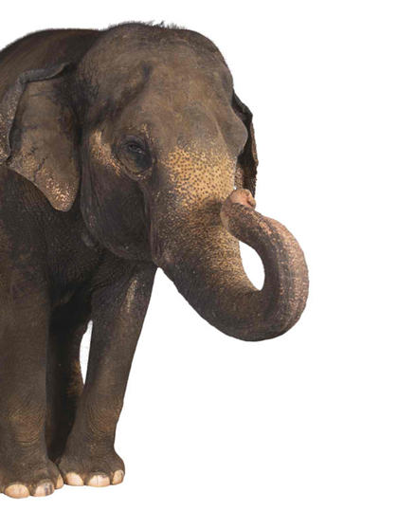
爆発的に増え続ける
ビックデータを素早く処理
x75

Slide 25
生物多様性を考える
～私たちの地球の豊かさのために～
動物愛護団体 WAKI’s planet
西脇 @waki

Slide 26

顧客満足度 8年連続 1位

Slide 27
今年度の売上の概要
100円より 200円の商品が好調
550kg以上は割引率が高い
4,200台までが限界
1,200人に客数を大幅拡大

Slide 28
角が丸い図形で白い文字を囲む
ポイント① 角丸の図形を選ぶ
ポイント② テキストを中心に配置し、色を変える
ポイント③ 文字に影をつける
PM2.5の検出方法

Slide 29
極めて重要な課題
~私たちの生活に欠かせないもの~
お金がない
時間がない
仕事がない

Slide 30
図形の角の丸み角度は統一する

Slide 31
さらに “クイックスタイル” などで変更

